Slide 1

UBND QUẬN LONG BIÊN TRƯỜNG MẦM NON HOA HƯỚNG DƯƠNG
LĨNH VỰC: PHÁT TRIỂN NHẬN THỨC
Đề tài: KPKH: Hệ Mặt Trời
Độ tuổi: 3-4 tuổi – Lớp MGB C3
Năm học: 2024 -2025

Slide 2


Slide 3
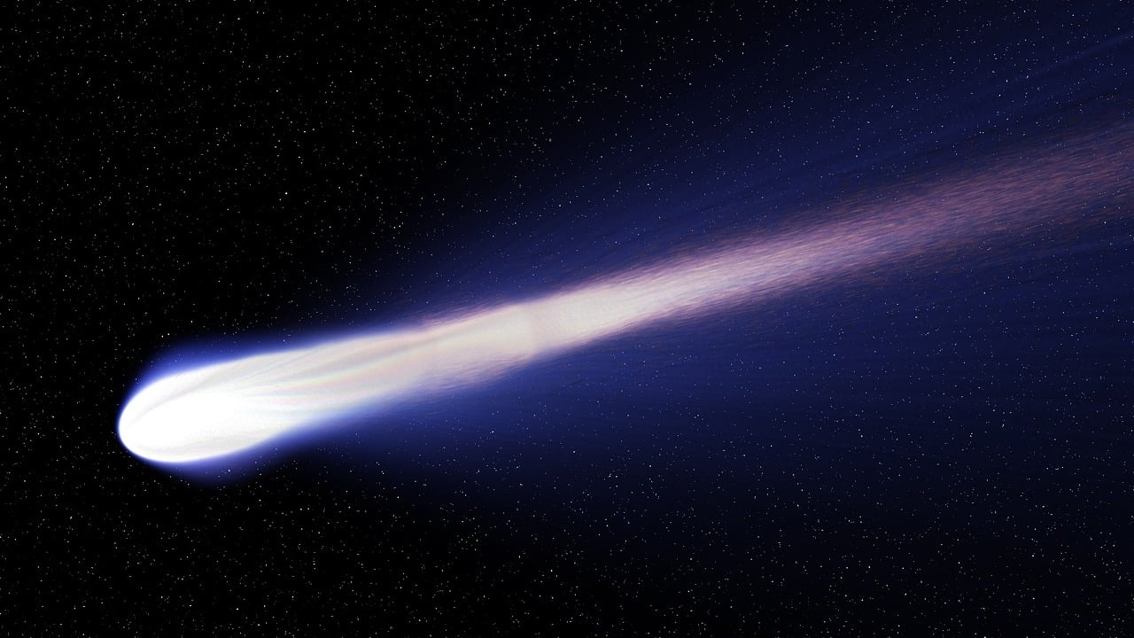

Slide 4
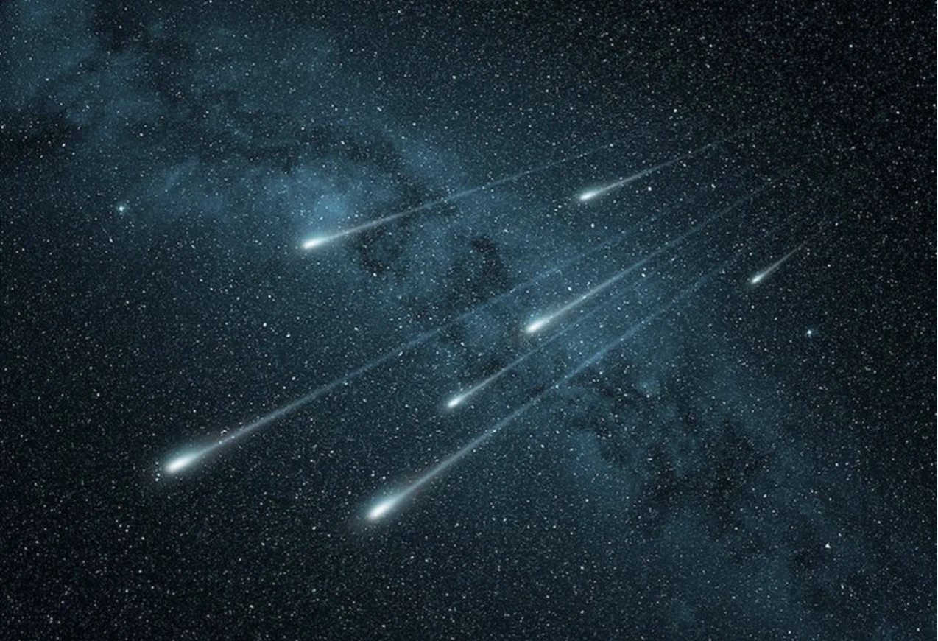

Slide 5
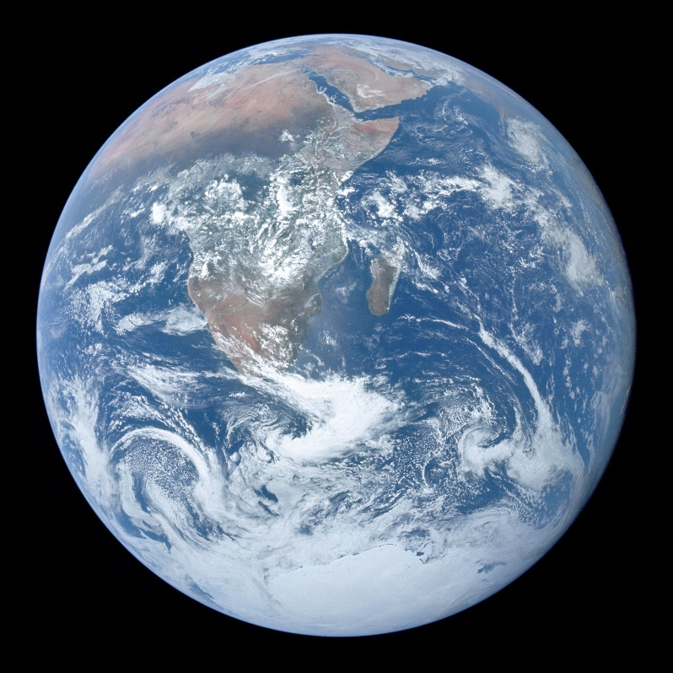
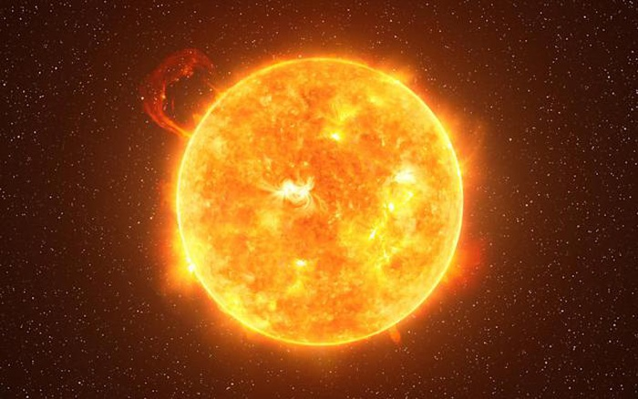
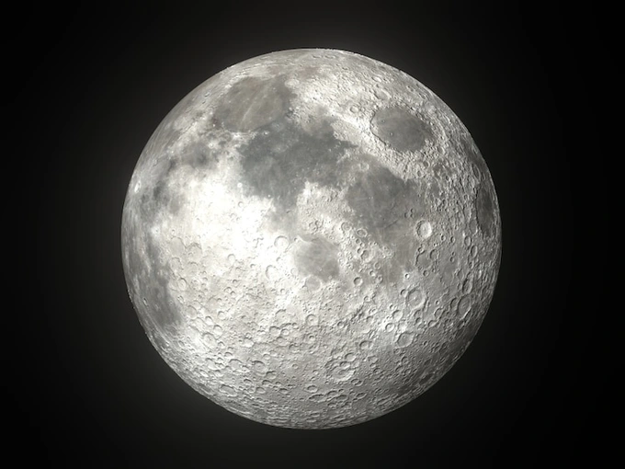
Hành tinh nào là nơi bé đang sống ?

Slide 6
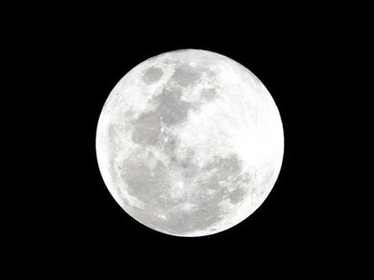
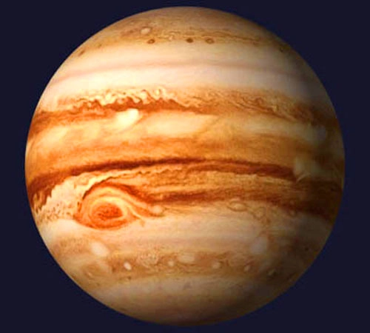
Hành tinh nào đứng im ?

